Slide 1
Forelesninger våren 2018 Markus Jerkø
Examen facultatum
rettsvitenskapelig variant
del C

Slide 2
Læringskravene til del C
Det kreves god forståelse av følgende emner:
Språk og fortolkning
Definisjonsteori
Det kreves kjennskap til følgende emner:
Logikk
Argumentasjonsteori

Slide 3
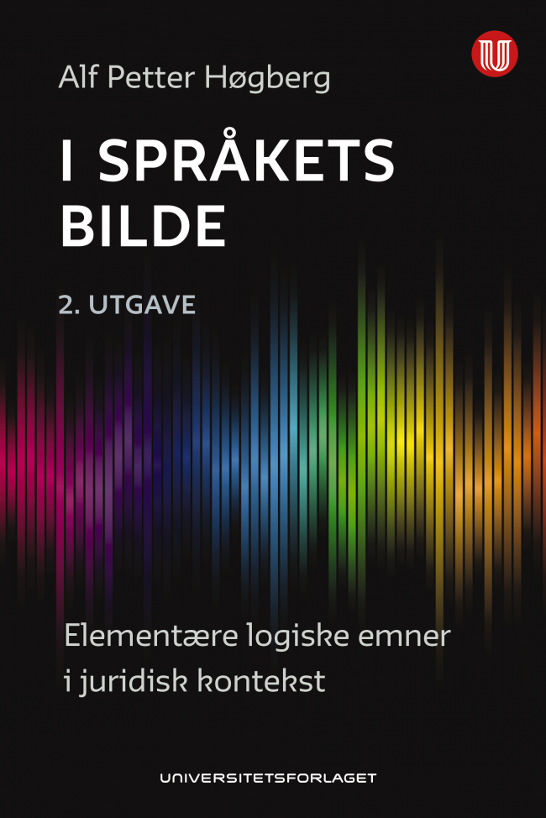
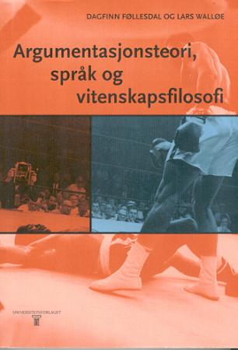
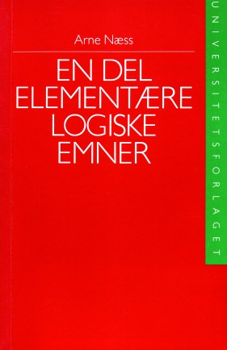
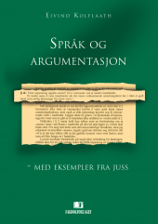
Hovedlitteratur:
Støttelitteratur:
Formålet med forelesningene:
Trekke ut essensen – det viktigste – og skape en forståelse av det mest grunnleggende ved å forklare ting helt enkelt
Redegjøre for betydningen til sentrale begreper
Utdype sammenhengene mellom de forskjellige delene av pensum
Invitere til selvstendig, kritisk refleksjon

Slide 4
Disposisjon
Dag 1:
I: Språkteori og noen elementære skiller
II: Forholdet mellom språklige uttrykk, deres betydning og virkeligheten
III: Tolkning og presisering
IV: Definisjonsteori
Dag 2:
IV: Definisjonsteori
V: Logikk
VI: Argumentasjonsteori
VII: Retorikk

Slide 5
I: Språkteori og noen elementære skiller
Hvorfor språkteori?
All juss er formulert i språket – språket er jussens byggeklosser!
Språket er også juristers viktigste «arbeidsverktøy» – en god språklig forståelse er avgjørende for å kunne uttrykke seg presist
Ikke bare representerer språket virkeligheten; det er også konstituerende for vår forståelse av virkeligheten.
Språket kan tenkes som de «briller» vi ser og oppfatter verden gjennom.
Den juristskapte virkelighet
«vennskap», «avtale», «mangel», «voldtekt»
En språklig forståelse er derfor også helt avgjørende for subsumsjonen.
Konklusjon: Å kjenne til noen elementære språkteoretiske emner, begreper og sondringer vil kunne gjøre oss til bedre språkbrukere og bedre jurister.

Slide 6
Semantikk, syntaks og pragmatikk I
Spør dere selv: Hva skaper meningsfulle ytringer og bidrar til vellykket kommunikasjon?
Semantikk
Eks.: «Stolen har en mangel»
Med «stol» menes et sittemøbel for én person, med ryggstø.
En vare har en «mangel» om den ikke samsvarer med det som følger av avtalen, mv., jf. kjl. § 17 (1)
Setningens betydning avhenger av dens bestanddeler
Semantikken er læren om språklige størrelsers betydning
Forholdet mellom språk og virkelighet
Syntaks
Eks.: «Dommer fra Høyesterett er en tungtveiende rettskilde.»
Men ikke: «Tungtveiende fra en Høyesterett er rettskilde dommer.»
Betydningen avhenger også av hvordan ordene er satt sammen
Et språks syntaks angir hvordan ordene i språket kan kombineres til velformede formuleringer

Slide 7
Semantikk, syntaks og pragmatikk II
Spør dere selv: Hva skaper meningsfulle ytringer og bidrar til vellykket kommunikasjon?
Pragmatikk
Eks. 1: «Det er grønt.» (ytret ved et trafikklys)
Meningen avhenger også av konteksten!
Pragmatikken er læren om hvordan konteksten bidrar til meningsfulle ytringer
Eks. 2: «Det er en avtale!»
Vi kan også bruke språket til å utføre visse handlinger, såkalte talehandlinger (sentralt i pragmatikken):
«Jeg erklærer dere herved for rette ektefolk å være.»
«Jeg forbyr deg å gå ut.»
Lovregler og rettsavgjørelser kan betraktes som en form for talehandlinger

Slide 8
Deskriptive og normative utsagn I
Spør dere selv: Hva gjør vi med språket? – Mener vi å beskrive virkeligheten, eller å påvirke den?
I utgangspunktet et klart skille: Det er en forskjell mellom «er» og «bør»:
Deskriptive utsagn
«Oslo er en større by enn Bergen.»
«Lovteksten er flertydig.»
Normative utsagn
«Du skal ikke ta liv.»
«Stopp!»
Noen ganger mer uklart
Estetiske og moralske utsagn
Utsagn om gjeldende rett (normdeskriptive utsagn)
Sammensmeltede normative og deskriptive utsagn(?)

Slide 9
Deskriptive og normative utsagn II
Noen ganger kan det by på tolkningsproblemer:
Grunnloven § 88: «Høyesterett dømmer i siste instans.»
De lege lata eller de lege ferenda
Sannhetskriteriet
Deskriptive utsagn er sanne/usanne
Men gir det mening å si at et normativt utsagn er (u)sant?
Naturrettsteori
Normdeskriptive utsagn
Reaksjonskriteriet
Ved uoverensstemmelse, hvor ligger feilen?
I utsagnet – deskriptivt
I virkeligheten – normativt
Mannen på handletur og detektiven (Anscombe)
Direction of fit

Slide 10
II: Forholdet mellom språklige uttrykk, deres betydning og virkeligheten

Slide 11
René Magritte: Bildenes forræderi
https://aeon.co/videos/how-rene-magritte-turned-philosophy-into-painting

Slide 12
Begrepet som bindeledd
Det språklige uttrykket er bare en streng av ord og bokstaver, eller en rekke lyder. En meningsstørrelse utgjør bindeleddet mellom det språklige uttrykket og virkeligheten. (Kolflaath)
«pattedyr»
ʻdyr som føder levende ungerʼ
Hunder, hester, katter, aper, mennesker

Slide 13
Tegntrekantens essens
Betydningen (til det språklige uttrykket)
Språklig uttrykk
Virkeligheten

Slide 14
Eksempel: term, begrep, referanse
ʻdyr som føder levende ungerʼ
Hunder, hester, aper, mennesker, …
«Pattedyr»

Slide 15
Bruk av anførselstegn
Språklige uttrykk i doble anførselstegn
Ordet «rett» har fire bokstaver
«Culpa» er et fremmedord
Betydninger (begreper) i enkle
Begrepet ʻrettʼ har ingen bokstaver
Ordet «reelle hensyn» har betydningen ʻvurderinger av resultatets godhetʼ
Referansen skrives uten
En stol har fire ben (mens ordet «stol» kun har fire bokstaver)

Slide 16
Juridisk eksempel: term, begrep, referanse
Strl. § 321: ʻå ta en gjenstand som tilhører en annen, med forsett om å skaffe seg eller andre en uberettiget vinning ved å selge, forbruke eller på annen måte tilegne seg denʼ
«tyveri»
tyverier

Slide 17
Setning, påstand/utsagn, saksforhold
ʻat Peder Ås drepte Lars Holmʼ (sant/usant)
«Peder Ås drepte Lars Holm»
Peder Ås drepte Lars Holm (faktum/ikke tilfellet)

Slide 18
Tegntrekantens tre elementer
A-størrelsene:
Språklige uttrykk: Ord, termer, fraser, betegnelser, setninger, tekster
B-størrelsene:
Virkelighet (referanse, fenomen, omfang, saksforhold)
Ekstensjon
Denotasjon
C-størrelsene:
Betydning: (mening, meningsinnhold, idé, begrep, proposisjon, påstand, utsagn (Eng))
Intensjon
Konnotasjon

Slide 19
Ekstensjon og intensjon (denotasjon og konnotasjon)
«Mannlig dommer i HR»
Mengden av alle høyesterettsdommere
Intensjon (konnotasjon)
«Høyesterettsdommer»
Ekstensjon (denotasjon)
«Kvinnelig dommer i HR»
«Høyesterettsjustitiarius»

Slide 20
Implikasjoner av modellene
Forskjellige språklige uttrykk kan uttrykke det samme:
«Peder Ås drepte Lars Holm», «Peder Ås tok livet av Lars Holm», «Peder Ås killed Lars Holm»
Ett språklig uttrykk kan også ha forskjellige betydninger (flertydighet)
«tre»
«rett», «demokrati», «straff»
Formuleringer med forskjellig betydning kan referere til det samme
«25. januar 2018», «i dag»
«USAs president», «Donald Trump»

Slide 21
Eksempel fra retten
Rt. 2007 s. 1609 (lagdommers habilitet og EMK art. 6)
«EMD har i dommen 31. juli 2007 i saken D anla mot Norge, kommet til at lagdommer Groth var inhabil i forhold til ham, ved at hun tidligere hadde tatt standpunkt til skyldspørsmålet i en fengslingskjennelse etter straffeprosessloven § 172 i samme sakskompleks. Dette må Høyesterett legge til grunn, jf. menneskerettsloven § 3. Lagdommer Groth var derfor inhabil etter domstolloven § 108. Inhabilitet er en absolutt opphevelsesgrunn etter straffeprosessloven § 343 annet ledd nr. 3. Lagmannsrettens dom med hovedforhandling må derfor oppheves for så vidt gjelder D.»

Slide 22
III: Tolkning og presisering
Hva mener vi med «tolkning»?
Normalt: Det å tillegge et språklig uttrykk (et ord, en setning, en tekst) et meningsinnhold. (fra A- til C-størrelse)
Men: Dette meningsinnholdet må også gis en formulering, slik at tolkningen vil resultere i et nytt språklig uttrykk.
«En språklig formulering kan anses å utgjøre en tolkning (i vid forstand) av en annen språklig formulering dersom det finnes minst én sammenheng der formuleringene betyr det samme.» (Høgberg, s. 34) (fra A- til A-størrelse)
«betyr det samme» bør leses som «uttrykker samme påstand» e.l.
Eks: «Høyesterett dømmer i siste instans.» kan tolkes som «Ingen kan overprøve Høyesteretts avgjørelser.»
Hvilken tolkning som er mest rimelig, vil bero på konteksten.

Slide 23
Venn-diagram for tolkning
Kontekst X
Setning A
Setning B

Slide 24
Eksempel på tolkning
T₀: «Vi dropper bomben.»
T₁: «Vi slipper bomben.»
T₂: «Vi lar være å slippe bomben.»
T₃: «Vi slipper nyheten.»
T₄: «Vi dropper bombetemaet.»

Slide 25
Årsaker til tolkningsproblemer
Semantisk vaghet
«skog», «skallet», «barn», «urimelig», «grov uaktsomhet»
Folketrygdloven § 1-6: «Med barn menes i denne loven en person under 18 år.»
Det er ordenes betydning som er vag, ikke ordene selv.
Semantisk flertydighet
Beror på flertydige ord
«tre», «bank», «retten»
«Det lå en haug med blader utenfor rettslokalet.»
Kan forsvinne i kontekst: «Dommeren leste i et blad.»
Syntaktisk flertydighet
Flertydighet som skyldes setningskonstruksjonen
«Skyt ham ikke vent til jeg kommer!»
https://www.nytimes.com/2017/03/16/us/oxford-comma-lawsuit.html
«Meddomsretten i denne rettssaken består av erfarne jurister og legdommere.»

Slide 26
Årsaker (forts.)
Pragmatisk flertydighet
F.eks.: Er et utsagn ment deskriptivt eller normativt?
Betraktninger de lege lata eller de lege ferenda?
«Gjør du det, kan det koste deg dyrt.»
«hver dag blir vårt folk og land plyndret og ødelagt av jødene» (Boot Boys)
Talehandlingsteori:
«Da har vi en avtale.»
«Jeg døper dette skipet MS Aurora.»
«Jeg skal drepe deg!»
Aspekter ved talehandlinger:
Det lokusjonære: ordenes semantiske betydning
Det illokusjonære: den talehandling man begår ved å ytre ordene (inngå en avtale, døpe et skip, true noen)
Det perlokusjonære: videre effekter av talehandlingen (f.eks. kan det å si «Jeg skal drepe deg!» til en person gjøre vedkommende redd; skremme vedkommende)

Slide 27
Tolkning og kontekst
Tolkning er kontekstavhengig.
Tolkningen av en og samme formulering kan variere fra kontekst til kontekst.
Kontekst ≈ sammenheng
Hvilken kontekst?
Vanskelig å angi et generelt svar, men det normale er at man søker å forstå hva avgiveren av utsagnet har ment. Og derfor forsøker man å sette seg i avgiverens kontekst.
«Hva mente du med det du sa?»
Dette er også det vanlige i jussen
Ved tolkning av lovtekst: hva mente lovgiver?
Ved tolkning av avtale: hva mente avtalepartene?
Ved tolkning av testamente: hva mente testator?
Mannen som kalte sin vinkjeller for sitt «bibliotek»…

Slide 28
Presisering
Presiseringer er en undergruppe av tolkninger
«Påstanden B er en presisering av påstanden A dersom enhver rimelig tolkning av påstanden B også er en rimelig tolkning av påstanden A, samtidig som det finnes rimelige tolkninger av påstanden A som ikke er rimelige tolkninger av påstanden B.» (Høgberg, 36)
A
B

Slide 29
Eksempel på presisering
T₀: «I Norge er det mest jentekriminalitet.»
T₁: «I Norge er det mer jentekriminalitet enn i andre land.»
T₂: «I Norge er det mer jentekriminalitet enn guttekriminalitet.»
T_{1.1}: «I Norge er en større prosentandel av kriminaliteten begått av jenter enn i andre land.»
T_{1.2}: «I Norge blir det begått flere antall lovbrudd (i absolutte tall) av jenter enn i andre land.»

Slide 30
Venn-diagram for presisering
T₀
T₁
T_{1.1}
T₂
T_{1.2}

Slide 31
Det juridiske tolkningsbegrep
Tolkning i snever forstand
Slutning fra kilde til meningsinnhold
I mange tilfeller «alminnelig tolkning»
F.eks. tolkning av ordlyden i en avtale, i lovtekst, forarbeider eller dommer
Tolkning i vid forstand
Kartlegging av gjeldende rett
Skjer gjerne på basis av flere kilder
Inkluderer «alminnelig språktolkning», men er styrt av normer om juridisk tolkning, reelle hensyn mv.

Slide 32
Det juridiske presiseringsbegrep
Presiserende tolkning angår et valg mellom flere alternative tolkninger som alle lar seg forene med ordlyden.
Videre begrep enn det alminnelige
Flytende grense mellom presisering (presiserende tolkning) og generell (eller øvrige former for) tolkning i retten
Baseres også på andre rettskilder

Slide 33
Eksempel, Rt. 2006 s. 179 Støvletthældommen
Forbrukerkjøpsloven § 29 første ledd:
«Forbrukeren kan velge mellom å kreve at selgeren sørger for retting av mangelen eller leverer tilsvarende ting (omlevering). Dette gjelder ikke hvis gjennomføring av kravet er umulig eller volder selgeren urimelige kostnader.»
Hva betyr «urimelige kostnader»?
Absolutt tall – størrelsen på differansen mellom kostnadene ved omlevering og retting?
Forholdstall – forholdet mellom utgiftene ved omlevering og retting?
«Sakens spørsmål må, slik jeg ser det, vurderes i et noe bredere perspektiv. En utstrakt bruk av omlevering vil innebære at det med loven i hånd etableres en «bruk og kast»-ordning som det generelt kan være grunn til å ta avstand fra.» (avsnitt 38)

Slide 34
Korrigerende tolkning mv.
Korrigerende tolkning
En tolkning som ikke er fullt ut forenelig med det opprinnelige utsagnet.
Flytende grense mellom korrigering og presisering
Utvidende tolkning
Analogisk tolkning
Innskrenkende tolkning

Slide 35
IV: Definisjonsteori
Analytiske og syntetiske utsagn
Definisjoner og karakteristikker
Nærmere om forskjellige typer definisjoner
Konnotasjonsangivelser
Per genus et differentiam
Denotasjonsangivelser
Andre typer
Legaldefinisjoner
Navngivings- og struktureringsfunksjon
Målsetninger og utfordringer

Slide 36
Analytiske og syntetiske utsagn
Analytiske utsagn er sanne/usanne på grunnlag av deres betydning alene.
«En ungkar er en ugift mann.»
«Alle øyeleger er leger.»
«Om Peder Ås drepte Lars Holm, er Lars Holm død.»
Om et syntetisk utsagn er sant/usant, beror også på noe utenfor utsagnet selv.
«Grunnloven ble skrevet i 1814.»
«Om Peder Ås detonerte bomben, må Lars Holm være død.»

Slide 37
Definisjoner og karakteristikker I
Spør dere selv: Hvordan bruker dere ordene «definisjon» og «karakteristikk»?
Helt enkelt forklart (Jerkø):
Definisjon = En forklaring av betydningen til et språklig uttrykk
Karakteristikk = En beskrivelse av noe
Svein Eng:
Definisjon = Utsagn som bidrar til å fastlegge språklige størrelsers betydning (bidrar til å fastlegge begreper).
Karakteristikker: Utsagn som sier noe om hva som karakteriserer de ting (i videste forstand) som faller inn under en forutsatt definisjon.
Kort sagt: Definisjoner er om språkbruken, karakteristikker er om tingene. (Eng, 12)

Slide 38
Definisjoner og karakteristikker II
Forskjellige fakta er relevante ved holdbarhetsvurderingen til definisjoner og karakteristikker
Sml. Høgberg:
«Definisjoner … bidrar til fastleggelsen av språklige størrelsers innhold (eventuelt fastlegge begreper). Karakteristikkene har ikke en felles positiv egenskap, men er definert ut fra hva de ikke er: Alle utsagn som ikke er definisjoner eller analytisk u/sanne utsagn, er karakteristikker. … Gruppen omfatter både deskriptive og normative utsagn, både følelsesmessige utbrudd og vitenskapelige resonnementer …» (s. 22)
Hva tenker dere om denne forståelsen av ordet «karakteristikk»?

Slide 39
Eksempler på karakteristikker
Om tingene/fenomenene:
«Tiltalte var tilsølt av blod.»
«Tyveriet må karakteriseres som grovt.»
«Peder Ås er en uheldig fyr.»
«Været var surt.»

Slide 40
Relevant for subsumsjonen
Karakteristikker: Utsagn som sier noe om hva som karakteriserer de ting (i videste forstand) som faller inn under en forutsatt definisjon.
Kjøpsloven § 17 (1) Tingen skal være i samsvar med de krav til art, mengde, kvalitet … som følger av avtalen. … (3) Tingen har mangel dersom den ikke er i samsvar med kravene i paragrafen her. (Definisjon)
PCen som Ås kjøpte av Holm, er ikke i samsvar med de krav til kvalitet som følger av avtalen. (Karakteristikk)
PCen som Ås kjøpte av Holm, har en mangel. (Subsumsjon/karakteristikk)

Slide 41
Sammenhengen mellom definisjoner, karakteristikker og analytiske utsagn
«Med «utsagn» skal vi forstå meningsinnholdet til setninger.» (Eng, 41)
Spørsmålsformen «Hva er x?»
Definisjon hvis svaret er på formen ««x» betyr y»
Ofte karakteristikk hvis svaret er på formen «x er y»
Men ofte vil vi gi definisjoner uten å snakke eksplisitt om ordets betydning og uten å bruke anførselstegn. (Definisjoner bidrar til å fastlegge språklige størrelsers betydning.)
Hva er det vi forsøker å gjøre med svaret «x er y»? Å beskrive (karakterisere) x? Eller å angi mer bestemt hva x er (definere)?
Om det er en definisjon eller karakteristikk, beror på hva utsagnet er om.
Både definisjoner og karakteristikker kan være analytiske(?)
Mest praktisk for definisjoner, hvor «x» og «y» kan ha identisk betydning
Eks.: «En ungkar er en ugift mann.»
Også mulig for karakteristikker: «Jeg er den jeg er.»(?)

Slide 42
Nærmere om definisjoner
Fra latin, «definire»: å trekke grenser for, å avgrense
«Bidrar til å fastlegge språklige uttrykks betydning, eventuelt begreper» (Eng)
«Prejudikat» = «tidligere avgjørelse avsagt av Høyesterett»
Er dere enige i denne definisjonen av «prejudikat»?
«Reelle hensyn» = «vurderinger av resultatets godhet»
Struktureringsfunksjon og navngivingsfunksjon
Deskriptive og normative definisjoner

Slide 43
Definiendum og definiens
«Prejudikat» = «tidligere avgjørelse avsagt av Høyesterett»
Definiendum: det som defineres
Definiens: den definerende teksten
Eksempel:
Barneloven § 2: «Som «mor til barnet» [definiendum] skal reknast «den kvinna som har fødd barnet» [definiens].
Definiendum
Definiens

Slide 44
Konnotasjonsangivelser og denotasjonsangivelser
Konnotasjonsangivelse
Eller angivelse av intensjonen
«Pattedyr» uttrykker ʻdyr som føder levende ungerʼ
Denotasjonsangivelse
Eller angivelse av ekstensjonen
Med «pattedyr» regnes hunder,
hester, aper, mennesker, …
hunder
hester
aper
mennesker

Slide 45
Legaldefinisjoner
Definisjoner (normative) som skal legges til grunn ved anvendelse av en lovs bestemmelser
Eksempler:
Folketrygdloven § 1-8: «Med arbeidstaker menes i denne loven enhver som arbeider i en annens tjeneste for lønn eller annen godtgjørelse.»
Åndsverksloven § 1: «Med åndsverk forståes i denne lov litterære, vitenskapelige eller kunstneriske verk av enhver art og uansett uttrykksmåte og uttrykksform, så som
Skrifter av alle slag,
Muntlige foredrag
Sceneverk, så vel dramatiske og musikkdramatiske som…»

Slide 46
Legaldefinisjoner og forholdet til dagligtalen
Korrigering
Barnelova § 2: «Som mor til barnet skal reknast den kvinna som har fødd barnet.»
Barnelova § 3: «Som far til barnet skal reknast den mannen som mora er gift med ved fødselen.»
Presisering?
Forvaltningslova § 2
I denne lov menes med:
f) dokument: en logisk avgrenset informasjonsmengde som er lagret på et medium for senere lesing, lytting, framføring, overføring eller lignende
g) skriftlig: også elektronisk melding når informasjonen i denne er tilgjengelig også for ettertiden

Slide 47
Definisjonstyper
Nominaldefinisjoner og realdefinisjoner
«nominal» for ord, «real» for ting
Definisjoner gjennom art (slekt) og underart – «per genus et differentiam»
Med «stol» menes et møbel (art)
til å sitte på (underart)
med ryggstø (underart)
for én person (underart)
Forvaltningsloven § 2:
«Enkeltvedtak»: et vedtak (art) som gjelder
rettigheter eller plikter til en eller flere
bestemte personer (underart).
Definering som avgrensning, inngjerding
Møbler
sittemøbler
Med ryggstø
Stoler

Slide 48
Definisjonstyper (forts.)
Betingelsesbegreper og momentbegreper
Betingelsesbegreper kan defineres gjennom art og underart
Forutsetter at de ting som vi omtaler med samme ord, må ha et sett med felles kjennetegn, slik at vi kan angi nødvendige og tilstrekkelige betingelser for at noe skal falle inn under ordets mening (begrep)
Momentbegreper er det vanskelig å gi en slik definisjon
Kjennetegnes kun ved en enhet i form av delvise og overlappende likheter, ikke noen enhet i form av felles kjennetegn
«Spill»: Noen spill vektlegger et element av underholdning, andre ikke; noen spill har vinnere og tapere, andre ikke; noen spill innebærer en konkurranse mellom spillerne, andre ikke; noen spill forutsetter dyktighet, andre bygger på flaks; osv. (Eng, s. 48)

Slide 49
Definisjonstyper (forts.)
Momentbegreper (forts.)
Eksempler fra retten:
«Ugyldighet», «norm»?
Høgberg hevder at momentbegreper har en uklar grense mot flertydige termer
Er dere enige i dette?
Og er dere enige i:
«Dersom det gir mening å tale om momentbegreper som en undergruppe av begrepene, må det samtidig erkjennes at begrepet ʻbegrepʼ har gjennomgått en endring.» (Høgberg, 66)
Ostensive definisjoner
Peking

Slide 50
Om å formulere definisjoner
Ulike holdbarhetsbetingelser for deskriptive og normative definisjoner
Deskriptive må holdes opp mot faktisk språkbruk
Normative kan vurderes etter andre kriterier
Struktureringen
Hva ønsker vi å favne med definisjonen? (materielle krav)
Krav til presisjon, operasjonaliserbarhet, ikke-sirkularitet (formelle krav)
Bruk av vage standarder: «urimelig», «utilbørlig»
Navngivingen
Definisjoner må formuleres i dagligspråket, men hvilken vekt bør vi legge på definiendums (alminnelige) semantiske betydning?
Faren for misforståelser («mor», «far» og «barn»)
Forholdet til emosjonelle assosiasjoner (overtalelsesdefinisjoner)

Slide 51
Voldtektsdebatten
Historiske endringer og offentlig debatt
Kan man voldta sin ektefelle?
Rt. 1964 s. 18 – dømt for legemsfornærmelse
Rt. 1974 s. 1121 – «(t)ja»
Sovevoldtektene – Lovendring i 2000
Hvem ønsker vi å favne med straffebestemmelsene?
Og bør vi differensiere?
Hvilken rolle spiller ordet «voldtekt»?
For vår forståelse av handlingen?
For muligheten til reflekterte vurderinger og offentlig debatt?
Representerer noe «alle» er i mot (Stud. Jur. 5/16) (Se også Stud. Jur. 1/17)
For vår oppfatning om retten?
«Jeg tror ting går i bølger, for tiden går utviklingen i Norge i retning av strengere straffer. Ordet «voldtekt» blir brukt i forhold hvor det ikke ble brukt før, og straffene har økt. … Jeg har kjempet mot strengere straffer, men nå beveger Norge seg i en annen retning. Sovevoldtekter, hvor to nokså fulle ungdommer havner i samme seng sammen, kan føre til streng straff for gutten. Jeg er redd for at få ønsker å differensiere, og at det rådende syn blant politikere er at man ikke får straffet alle strengt nok.»
Kirsti Coward, Morgenbladet

Slide 52
V: Logikk
Setningslogikk – introduksjon
Logikk: læren om resonnementer, nærmere bestemt læren om gyldige slutninger i tenkning og argumentasjon
Logisk gyldighet
Setningslogisk form
Eksempler på gyldige argumenter
Modus ponens
Modus tollens
Eksempler på feilslutninger
Deduksjon, induksjon og abduksjon

Slide 53
Setningslogikk – deduksjon
Et resonnement/argument består av en rekke setninger – premisser – som leder frem til en konklusjon.
Premissene er våre grunner for å akseptere konklusjonen.
P1: Alle mennesker er dødelige P1: Hvis Osama er død, er krigen over
P2: Sokrates er et menneske P2: Osama er død
K: Sokrates er dødelig K: Krigen er over
To måter å kritisere et argument på: Vi kan enten kritisere premissene. Eller vi kan hevde at premissene ikke gir oss tilstrekkelig god grunn til å akseptere konklusjonen.
I logikken er vi opptatt av den andre formen for kritikk. Om premissene er sanne eller usanne, er uten logisk signifikans.

Slide 54
Logisk gyldighet
Gyldig argument: Et argument hvor konklusjonen følger med (logisk) nødvendighet av premissene.
Dersom vi aksepterer premissene, så må vi også akseptere konklusjonen.
Logisk gyldige argumenter er sannhetspreserverende: Dersom premissene er sanne, så er også konklusjonen, med nødvendighet, sann.
Motsvarende kan et logisk gyldig argument med en usann konklusjon ikke være basert på premisser som alle er sanne.
Konklusjonen i et gyldig argument trenger ikke være sann.
Men den må være sann om alle premissene er sanne.
Et sunt argument: Et argument som både er a) logisk gyldig, og hvor b) alle premissene er sanne.

Slide 55
Logisk gyldig form
Logisk form: En abstrahering av et argument, hvor setningsleddene er erstattet med variabler/symboler
P1: Alle A er B P1: Hvis A så B
P2: x er A P2: A
K: x er B K: B
Logisk gyldig form: En logisk form som angir et logisk gyldig argument
Blant annet modus ponens og modus tollens
Ethvert logisk argument som er på en logisk gyldig form, vil være et gyldig argument
Setter vi inn sanne premisser, får vi et sunt argument
Implikasjon: «hvis … så …»
Antecedenten: hvis-leddet
Konsekventen: så-leddet

Slide 56
Modus ponens
P1: Hvis A, så B
P2: A
K: B
P1: Hvis Peder Ås sine fingeravtrykk er på drapsvåpenet, så er han skyldig i drapet på Lars Holm
P2: Peder Ås sine fingeravtrykk er på drapsvåpenet
K: Peder Ås er skyldig i drapet på Lars Holm
Mulig å kritisere premissene, men ikke argumentet
B
A

Slide 57
Modus tollens
P1: Hvis A, så B
P2: Ikke B
K: Ikke A
P1: Hvis Peder Ås er skyldig i drapet på Lars Holm, så er fingeravtrykkene hans på drapsvåpenet
P2: Fingeravtrykkene hans er ikke på drapsvåpenet
K: Peder Ås er ikke skyldig i drapet på Lars Holm
Mulig å kritisere premissene, men ikke argumentet
B
A

Slide 58
Ugyldig slutning 1 – bekreftelse av antecedenten ut fra en bekreftelse av konsekventen
P1: Hvis A, så B
P2: B
K: A
P1: Hvis Peder Ås er skyldig i drapet på Lars Holm, så må han ha vært på åstedet
P2: Peder Ås var på åstedet
K: Peder Ås er skyldig i drapet på Lars Holm
Mulig å kritisere både premissene og argumentet
B
A

Slide 59
Ugyldig slutning 2 – benektelse av konsekventen ut fra en benektelse av antecedenten
P1: Hvis A, så B
P2: Ikke A
K: Ikke B
P1: Hvis Peder Ås sine fingeravtrykk er på drapsvåpenet, så er han skyldig i drapet på Lars Holm
P2: Peder Ås sine fingeravtrykk er ikke på drapsvåpenet
K: Peder Ås er ikke skyldig i drapet på Lars Holm
Mulig å kritisere både premissene og argumentet
At argumentet ikke er gyldig, trenger ikke bety at konklusjonen ikke er sann
B
A

Slide 60
Logiske slutninger i rettsanvendelsen
Lovbestemmelser som knytter rettslige virkninger til faktuelle forhold, kan skrives på formen «hvis-så»
Kjøpsloven § 39 første ledd: «Kjøperen kan heve kjøpet dersom mangelen medfører vesentlig kontraktbrudd.»
P1: Hvis en mangel medfører vesentlig kontraktbrudd, kan kjøper heve kjøpet.
P2: Pcen som Peder Ås kjøpte av Lars Holm, har en mangel som medfører vesentlig kontraktbrudd.
K: Peder Ås kan heve kjøpet.
Vi må forutsette at ordene har blitt brukt i samme betydning i hele argumentet
Rt. 2007 s. 1609 (lagdommers habilitet og EMK art. 6)
P1: Hvis en dommer var inhabil (jf. strpl. og dstl.), skal dommen oppheves.
P2: Dommeren var inhabil (jf. EMK).
K: Dommen må oppheves.

Slide 61
Induksjon
Generalisering ut fra enkelttilfeller (enumerativ induksjon)
P: Av 100 observerte svaner, var alle hvite
K: Alle svaner er hvite
Mer generelt: argumenter som ikke er deduktivt gyldige, men som allikevel (i varierende grad) gir sterk støtte for konklusjonen
Bevisvurderinger er i stor grad induktive
P1: Lars Holm er funnet skutt
P2: Vitne A sier at hun så Peder Ås true Lars Holm med en pistol
P3: Kulen som drepte Holm, har blitt matchet med Ås sin pistol
P4: Kruttslam har blitt funnet på Ås sitt jakkeerme
K: Peder Ås drepte Lars Holm

Slide 62
Abduksjon
Slutning til beste forklaring (en hypotese) på kjente eller hypotetiske fakta
Sherlock Holmes og den merkelige hendelsen med hunden den natten
Saksforholdet: En hest har blitt stjålet fra en stall om natten. To stallgutter som lå på høyloftet, sov natten gjennom og aner ikke hvordan den ble tatt. Det var en hund i stallen.
Hvordan kan det ha seg at guttene ikke våknet? Forklaring: Hunden kan ikke ha bjeffet.
Hvordan kan det ha seg at hunden ikke bjeffet? Forklaring: Den som tok hesten, var åpenbart en som hunden kjente godt.
D er en gitt samling av data (fakta, observasjoner)
Hypotesen H forklarer D (ville, hvis den var sann, forklare D)
Ingen andre hypoteser forklarer D så godt som H
Konklusjon: H er trolig sann

Slide 63
VI: Argumentasjonsteori
Teori om hvordan standpunkter kan begrunnes, utdypes eller forklares
Et skille mellom overveielser og begrunnelser
Overveielser før man tar standpunkt
Begrunnelser for et standpunkt man argumenterer for
Et skille mellom grunner og årsaker
Grunner er argumenter som taler for et standpunkt
Årsakene til at man inntar et standpunkt, kan være forskjellige fra de rasjonelle grunnene som taler for standpunktet.
Årsaker forklarer, mens grunner forsvarer et standpunkt
Et skille mellom deskriptiv og normativ argumentasjon
Deskriptivt: sannhet en målestokk, f.eks. ved bevisbedømmelse
Normativt: andre målestokker avhengig av konteksten, f.eks. ved vurderinger de lege ferenda, eller ved anvendelse av reelle hensyn, eller ved argumentasjon for hva som er gjeldende rett

Slide 64
Argumenttyper
Standpunktargumenter
Knytter seg direkte til det standpunkt man argumenterer for – de er argumenter for et standpunkt
Standpunktargumentets holdbarhet angår argumentets kvalitet (om det er sant/usant, gyldig/ugyldig etc.)
Eksempel på kritikk av et arguments holdbarhet: «Det du hevder, er usant.»
Standpunktargumentets relevans angår i hvilken grad argumentet er egnet til å gjøre en forskjell i en konkret sak
Betyr ikke det samme som «relevans» i rettskildelæren; ligger nærmere opp til rettskildelærens begrep om vekt
Relevans er et graduelt fenomen i argumentasjonsteorien
Eksempel på kritikk av et arguments relevans: «Det du hevder, er sant, men det vedgår ikke saken.»

Slide 65
Argumenttyper (forts.)
Holdbarhetsargumenter
Knytter seg til andre argumenter – argumenter for eller mot holdbarheten til et argument
Relevansargumenter
Knytter seg til andre argumenter – argumenter for eller mot relevansen til et argument
Holdbarhetsargumenter og relevansargumenter kan også knyttes til andre holdbarhets- og relevansargumenter
Argumenter av høyere orden
Eks.: Holdbarhetsargument: «Den tiltalte kan ikke ha begått drapet fordi han ble observert av et vitne på et annet sted.»
Holdbarhetsargument: «Dette vitnet lyver.»
Relevansargument: «Vitnets observasjon var på et tidspunkt som er forenelig med at han begikk drapet.»

Slide 66
Deskriptivt argument
Kontra-H til R: Underslag er en helt annen type forbrytelse
Standpunkt: Ås stjal Holms lommebok
R til S2: Ås’ rulleblad gjør det mer sannsynlig at han er skyldig.
Kontra-H til S1: Marte er en lystløgner
S1: Marte sier at hun så Ås ta lommeboken
S2: Ås er tidligere dømt for underslag
H til S1: Marte stod få meter unna
R: Det er lett å se på kort avstand.
Kontra-H til S1: Det var mørkt og vanskelig å se.

Slide 67
Normativt argument
Standpunkt: Straffene for sovevoldtekt er for strenge
R til S1: Irrelevant, i så fall bør straffen bli strengere for grovere voldtekter
R til S2: En irrelevant appell til følelser:
S1: Det må differensieres tydeligere mellom forskjellige seksuallovbrudd
S2: Det kan få alvorlige konsekvenser for gutten.
H: Nei, straffens konsekvenser er relevante for straffenivået.
H til S1: Nei, alle seksuelle krenkelser er like straffverdige.
R: Men det er viktigere å beskytte ofrene.
R: OK, men slike overgrep er sjelden overlagte, og strengere straffer vil ikke ha noen effekt.

Slide 68
VII: Retorikk
Talekunst – røtter i antikken, særlig Aristoteles – «klassisk retorikk»
Tre midler til overbevisning/overtalelse
Logos: selve resonnementet
Ethos: talerens (særlig moralske) karakter
Pathos: appell til følelser
Toposlæren – argumentkilder
Rettsretorikk og juridisk metode
Hans Petter Graver

Slide 69
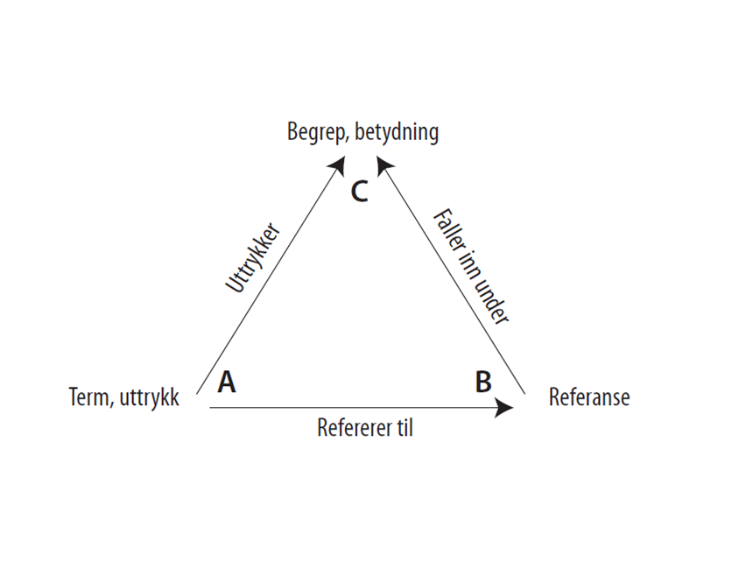
Oversikt
Retorikk: overbevisning med logos, ethos, pathos
Argumentasjonsteori: begrunnelser for et standpunkt
Logiske slutningsformer: deduksjon, induksjon, abduksjon
All argumentasjon formulert i språket
Definisjoner Tolkning og presisering

